Slide 1
Veckans fördjupning handlar om en typ av känd leksak som funnits i 60 år. Vet du vilken det är? Lös den kluriga rebusen nedan för att få en ledtråd

Slide 2
Lego

Slide 3
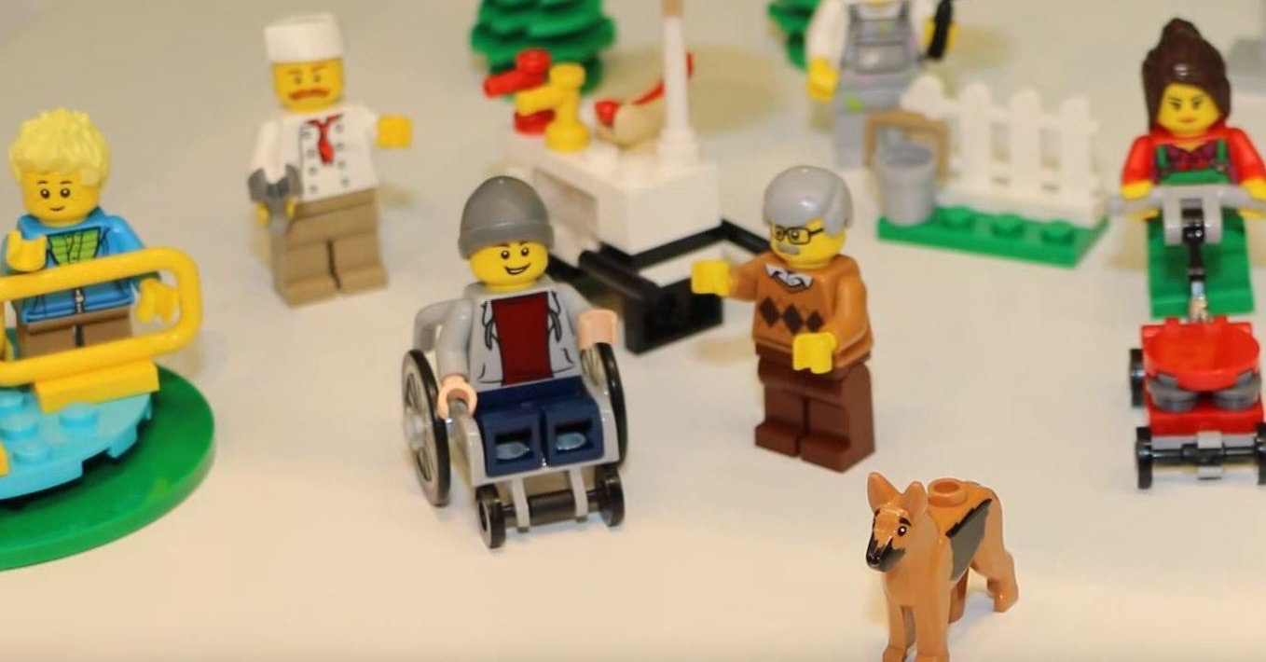
Legofigur i rullstol
Lego lanserar figurer i rullstol.
Förbund för funktionsnedsatta har bett om detta.
De är jätteglada över att det blir så nu.
De nya figurerna kommer efter sommaren.
Lego har nu lagt till figurer i rullstol.

Slide 4
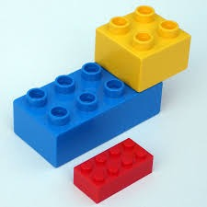
Om Lego
Uppfanns av Godtfred Kirk Christiansen 1949.
Är byggbitar som kan användas för att bygga vad man vill.
Förkortning för leg godt. Betyder lek bra.
Traditionella Lego-bitar.

Slide 5
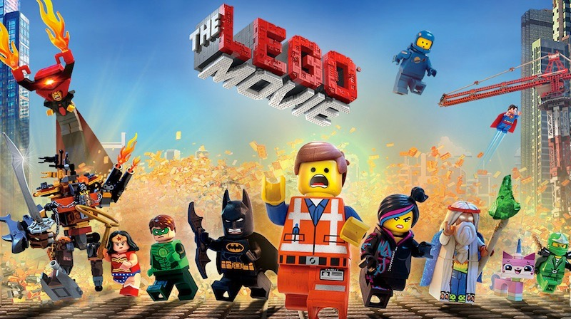
Lego idag
Försäljning gick sämre på 90-talet.
Började satsa på datorspel.
Harry Potter och Star Wars har hjälpt göra populära spel.
2014 kom också Lego-filmen.
Bild från Legofilmen.

Slide 6
Fakta om Lego
Lego säljs i fler än 139 länder. 400 miljoner barn leker med legobitar varje år.
Om man bygger ihop 40 miljarder legobitar på höjden skulle legotornet nå månen.
23 miljarder legobitar görs varje år i fabriken i Billund, Danmark. 40 000 bitar tillverkas varje minut. Under åren har 485 miljarder legobitar tillverkats.

Slide 7
Filmklipp
Trailer till Lego-filmen (2:49).

Slide 8
Källor
http://ebrix.se/info/lego-fakta/.
https://sv.wikipedia.org/wiki/Lego.

